Slide 1
第2章 生成函数
生成函数
发散函数
母函数
形式幂级数

Slide 2
第2章 生成函数
r个不同球放入k个不同盒里,盒的容量不限定
重集S＝{∞·a₁,∞·a₂,…,∞·a_{k}} 的r排列
r个相同球放入k个不同盒里,盒的容量不限定
重集S＝{∞·a₁,∞·a₂,…,∞·a_{k}}的r组合

Slide 3
第2章 生成函数
2.1 生成函数的概念
2.2 生成函数的运算
2.3 生成函数的幂级数展开式
2.4 指数生成函数
2.5 生成函数的应用补充

Slide 4
2.1 生成函数的概念
2.1.1 生成函数的定义
2.1.2 相同球分配到不同盒
2.1.2 重集的组合

Slide 5
2.1.1 生成函数的定义
定义2.1.1设x是抽象符号，a_{n}(n＝0,1,2,…)为实数列，若F(x)可表示成
F(x)＝a₀x⁰＋a₁x¹＋a₂x²＋…
则称F(x)为数列a_{n}(n＝0,1,2,…)的生成函数。 并约定，若某个a_{i}＝0 (i＝0,1,2,…)，则项a_{i}x^{i}可以略去，且x⁰可简记为1。

Slide 6
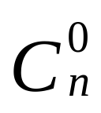
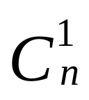
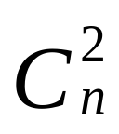
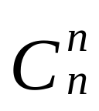
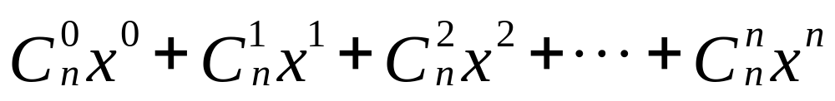
2.1.1 生成函数的定义
数列 , , ,…, 的生成函数
F(x)＝
无穷序列1,1,1,…的生成函数为
F(x)＝x⁰＋x¹＋x²＋x³＋…

Slide 7
2.1.2 相同球分配不同盒
例2.1.1 把9个相同球放入5个不同盒中，盒1中只能放奇数个，盒2中只能放偶数个，盒3中最少放2个且最多放5个，盒4与5的容量均不限，讨论其不同的方案数a₉。

Slide 8
2.1.2 相同球分配不同盒
解 用x^{k}表示k个球，圆括号表示盒子，做
F(x)＝(x¹＋x³＋x⁵＋…)(x⁰＋x²＋x⁴＋…)(x²＋x³＋x⁴＋x⁵)(x⁰＋x¹＋x²＋x³＋…)(x⁰＋x¹＋x²＋x³＋…)
盒1 盒2 盒3 盒4 盒5
球的个数(3) (0) (2) (2) (2) x³ x⁰ x² x² x²＝x⁹
球的个数(3) (2) (3) (0) (1) x³ x² x³ x⁰ x¹＝x⁹
题意分配方案 F(x)右边展开式中x⁹项(未合并同类)
a₉＝F(x)右边展开式中x⁹项的系数

Slide 9
2.1.2 重集的组合
例2.1.2 设重集S＝{2·a₁,1·a₂,∞·a₃,9·a₄}
试讨论S的7组合的个数b₇

Slide 10
2.1.2 重集的组合
解 用4个圆括号分别表示a₁,a₂,a₃,a₄，做
F(x)＝(x⁰＋x¹＋x²)(x⁰＋x¹)(x⁰＋x¹＋x² ＋…)(x⁰＋
x¹＋x²＋…＋x⁹)
{2·a₁,2·a₃,3·a₄} x² x⁰ x² x³＝x⁷
{1·a₁,1·a₂,4·a₃,1·a₄} x¹ x¹ x⁴ x¹＝x⁷
{7·a₄} x⁰ x⁰ x⁰ x⁷＝x⁷
题意分配方案 F(x)右边展开式中x⁷项(未合并同类)
b₇＝F(x)右边展开式中x⁷项的系数

Slide 11
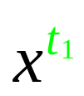
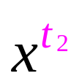
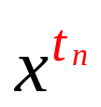
2.1.2 重集的组合
(1)求{a₁,a₂,…,a_{n}}的r组合数
F(x)＝(x⁰＋x¹)^{n} ＝(1＋x)^{n} x^{r}项的系数
(2)求{∞·a₁,∞·a₂,…,∞·a_{n}}的r组合数
F(x)＝(x⁰＋x¹＋x²＋x³＋…)^{n} x^{r}项的系数
(3)求{t₁·a₁, t₂·a₂,…,t_{n}·a_{n}}的r组合数
F(x)＝(x⁰＋x¹＋x²＋…＋ )…(x⁰＋x¹＋x²
＋…＋ )(x⁰＋x¹＋x²＋…＋ ) x^{r}项的系数

